Slide 1
Young Learners
დაწყებითი კლასები

Slide 2
At school
სკოლაში

Slide 3
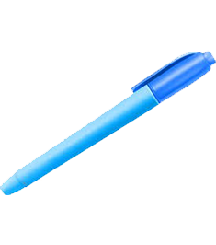
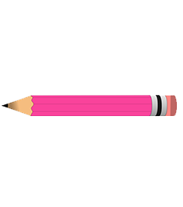
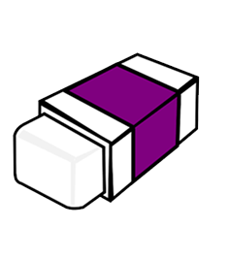
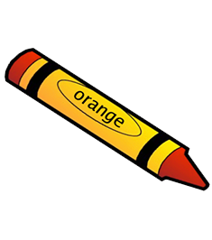
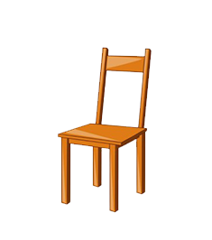
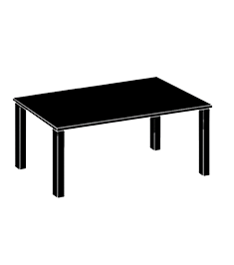
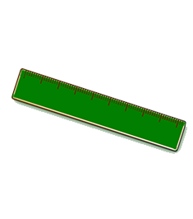

Slide 4
Vocabulary
ლექსიკა
ruler
სახაზავი
Green
მწვანე
green
მწვანე

Slide 5
Vocabulary
ლექსიკა
rubber
საშლელი
purple
იასამნისფერი

Slide 6
Vocabulary
ლექსიკა
pencil
ფანქარი
pen
კალამი
pink
ვარდისფერი
blue
ლურჯი

Slide 7
Vocabulary
ლექსიკა
crayon
ფლომასტერი
orange
ნარინჯისფერი

Slide 8
Vocabulary
ლექსიკა
chair
სკამი
table
მაგიდა
brown
ყავისფერი
black
შავი

Slide 9
Vocabulary
ლექსიკა
green
მწვანე
pink
ვარდისფერი
blue
ლურჯი
purple
იასამნისფერი
orange
ნარინჯისფერი
brown
ყავისფერი
black
შავი

Slide 10
Vocabulary
ლექსიკა
ruler
სახაზავი
rubber
საშლელი
pencil
ფანქარი
pen
კალამი
crayon
ფლომასტერი
chair
სკამი
table
მაგიდა

Slide 11
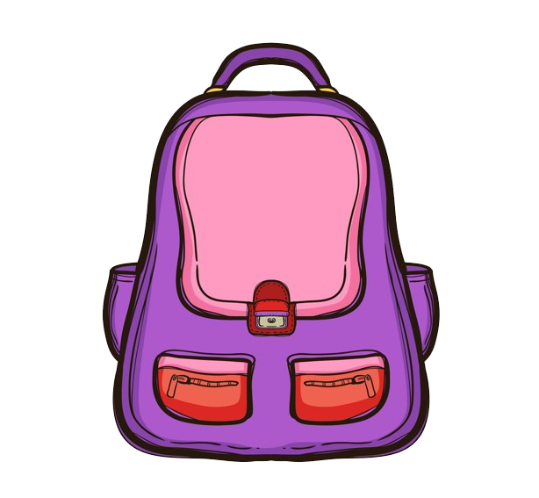

Slide 12
Activity
აქტივობა
Match the school things with the colours - დაუკავშირეთ სასკოლო ნივთები ფერებს

Slide 13
Activity
აქტივობა
It is a rubber.
It is purple.
It is a ruler.
It is green.
It is a chair.
It is brown.
Is it a rubber?
Yes, it is. / No, it is not.
__ it a ruler?
Yes, it is. / No, it is not.
__ __ a chair?
Yes, it __. / No, it __ not.

Slide 14
Homework
საშინაო დავალება
Read and tick the correct answer – წაიკითხე და აღნიშნე სწორი პასუხი.
It is a ruler. It is a rubber.
It is a pen. It is a ruler.
It is a rubber. It is a crayon.
It is a crayon. It is a chair.
It is a pen. It is a pencil.
It is a pencil. It is a table.

